Slide 1

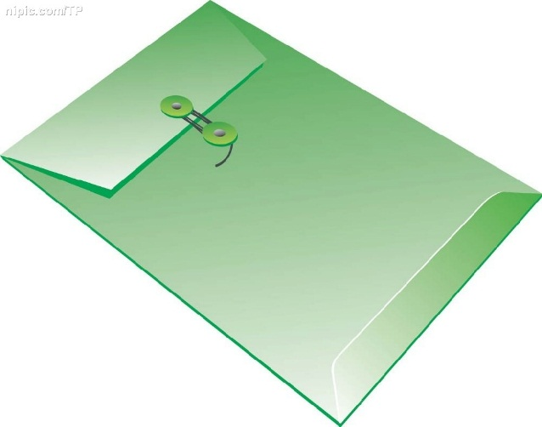


第7章 数 组
7.1 一维数组
Language Programming

Slide 2
本章获得的能力
1. 能够掌握数组的基本概念。
2. 掌握了利用数组处理数据的基本能力。

Slide 3
问题导入
亚瑟·叔本华（德语：Arthur Schopenhauer，1788年2月22日－1860年9月21日,德国哲学家）说：单个的人是软弱无力的，就像漂流的鲁滨逊一样，只有同别人在一起，他才能完成许多事业。
华为副总裁徐家骏，技术超级牛人，一级部门总监督，年薪过千万，在离职时对自己十年的工作做了个总结，共有12点，其中一条就是：大家好，才是真的好，关注人，帮助人，真诚待人，厚道做人。集体关系才会融洽和谐。

Slide 4
问题导入
那么，C语言里表现集体力量的数据是谁呢？
数组就是处理一批相同数据的一种新的数据表现形式，它在处理数据方面表现出强大的力量。

Slide 5
问题导入
假设，要统计50个学生的成绩，如果用单个变量来存放，则需要定义50个变量g1，g2，g3，g4，…，g50来存放这50个学生的成绩。
你有更好的办法吗？
利用数组进行处理将会变得简单方便。这一章将进入构造类型数据的学习，数组是最基本的构造类型数据。

Slide 6
本章要解决的问题
问题导入
1、如何定义一个数组？
2、如何引用数组元素？
3、数组元素与简单变量有何异同？
4、掌握利用数组处理复杂问题的能力。

Slide 7
第7章 数 组
7.1 一维数组
Language Programming

Slide 8
7.1.1 一维数组的定义
7.1 一维数组
数组是具有相同数据类型变量的集合。
数组中的每个变量称为数组元素（又称下标变量），它的作用等同于简单变量，且它们在内存中是按顺序连续存放的。
如int g[10];则g[0]，g[1]，g[2]分别表示g数组中的第1个、第2个、第3个元素、……。
11 | 4 | 32 | 17 | 28 | 8 | 2 | 10 | 18 | 20
g[0]
g[1]
g[2]
g[3]
g[4]
g[5]
g[6]
g[7]
g[8]
g[9]

Slide 9
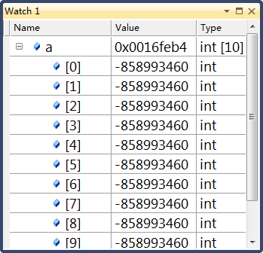
7.1.1 一维数组的定义
一维数组定义的一般格式：
类型说明符 数组名[数组长度]；
例如: int a[10];
表示定义了一个整型数组a，含有10个整型元素；
通过数组名和下标号来引用数组元素。
a[0]
a[1]
a[2]
a[3]
a[4]
a[5]
a[6]
a[7]
a[8]
a[9]

Slide 10
格式说明：
类型说明符表示数组元素的数据类型。
数组名表示数组的首地址，数组名的命名规则必须遵循标识符的命名规则。
数组长度表示该数组的大小。即数组元素的个数，它只能是“常量表达式”，可以是正整型常数，也可以是正整型表达式，甚至是符号常量和字符常量，但不能是变量。因为C语言不能对数组作动态分配。
例如: int a[4+6]; //√
int n=10; int a[n]; //×

Slide 11
格式说明：
数组元素又称下标变量，它的作用等同于简单变量。如a[1]，a[2]，a[3]表示a数组的三个元素，它可以像简单变量一样使用，C语言称之为引用。
对于长度为n的数组，元素的下标范围为0～n-1。系统默认下标变量的下标值是从0开始，最大下标值为n-1。下标值不在下标范围内称为下标越界。如果下标值越界，程序仍会运行，但有可能会出现意外情况。因此，下标越界检查由编程者自己完成。

Slide 12
7.1.2 一维数组元素的引用
对数组的使用不能整体输入和输出，只能对数组元素逐个引用。
一维数组的引用
数组名 [下标]
例如: a[0]= a[5]+ a[7]- a[2*3]
注意：
下标可以是常量表达式，也可是常变量;
下标不能越界: int a[10]; a[10]=1;
//×

Slide 13
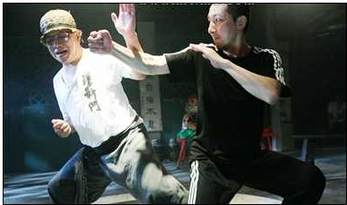
【例7-1】 求任意10个数中的最大数。
设计思路：
首先输入10个数据存放在数组a中。
再使用擂台算法寻找最大元。
设置擂台： max;
假设第一个元素站到擂台： max=a[0];
其它元素a[i]与max比较,如果a[i]> max, 则a[i]
站到擂台上，即更新max的值，max=a[i];
所有元素比较完毕，最后站在擂台上的就是获
胜者，即输出max的值；

Slide 14
/* 【例7-1】数组元素的引用*/
#include <stdio.h>
int main()
{
int i, max, a[10];
for (i = 0; i<10; i++)
scanf(“%d”, &a[i]); /*输入10个元素的值*/
max = a[0]; /*第1个元素站到擂台max*/
for (i = 1; i<10; i++)
if (max<a[i]) /*将a[i]与max比较，
max = a[i]; /*若更大，a[i]站到擂台max*/
printf("max=%d\n", max);
return 0;
}

Slide 15
7.1.3 一维数组的初始化
所谓的初始化，就是在定义数组时给数组元素赋初值。
对全部元素进行初始化
int a[10]={0,1,2,3,4,5,6,7,8,9};
对部分元素进行初始化
int a[10]={0,1,2,3,4};
相当于 int a[10]={0,1,2,3,4,0,0,0,0,0};
//未被初始化值的元素，自动初始化为0
全部元素赋值为0
int a[10]={0,0,0,0,0,0,0,0,0,0};
相当于 int a[10]={0};
可以不指定数组长度
int a[ ]={1,2,3,4,5}; //长度由数据个数决定

Slide 16
7.1.4 一维数组应用举例
【例7-2】 求200以内素数的和，并输出这批素数及求素数的和。
设计思路：
使用反证法判断n是否为素数；
把200以内素数存放在数组中；
求这些素数的和；
输出这批素数及素数和。

Slide 17
/* 【例7-2】求200以内素数及和*/
#include <stdio.h>
#include <math.h>
int main()
{
int i, flag, k, m, n = 0, s = 0, a[50];
for (m = 2; m < 200; m++)
{
flag = 1; /*假设m是素数*/
k = (int)sqrt(m);
for (i=2; i<=k; i++) /*在2～k 范围内寻找反例*/
if (m%i==0){flag=0; break;} /*找到反例m*/
if (flag) a[n++] = m; /*将素数存入数组a中*/
}

Slide 18
for (i = 0; i < n; i++) /*素数的个数为n个*/
{
s = s + a[i]; /*求素数和*/
printf("%5d", a[i]); /*打印输出素数*/
if ((i + 1) % 5 == 0)
printf("\n");
}
printf("\nsum=%d\n", s);
return 0;
}

Slide 19
7.1.4 一维数组应用举例
2 3 5 7 11
13 17 19 23 29
31 37 41 43 47
53 59 61 67 71
73 79 83 89 97
101 103 107 109 113
127 131 137 139 149
151 157 163 167 173
179 181 191 193 197
199
sum=4227
请按任意键继续. . .

Slide 20
【例7-3】 从键盘输入一串字符，统计并输出小写字母出现的次数。
问题分析：
要统计每个小写字母出现的次数，则必须为26个小写字母各设计一个计数器，每出现一次，加1。
由于小写字母仅有26个，且是随机出现的，因而考虑定义一个含有26个元素的数组来计数。
如int ch[26]; 用ch[0]记录字母a出现的次数，ch[1] 记录字母b出现的次数，……，依次类推。

Slide 21
/* 【例7-3】 统计小写字母出现的次数*/
#include <stdio.h>
int main()
{
int i, k=0,ch[26] = { 0 }; /*计数器设初始值0*/
char c;
while ((c = getchar()) != '\n')
{
if (c>= 'a'&&c<='z') /*判断是否为小写字母*/
ch[c - 'a']++; /*进行计数*/
}

Slide 22
for (i = 0; i < 26; i++)
{ /*输出对应字母出现的次数*/
if (ch[i] != 0)
{
printf("%3c:%d", i + 'a', ch[i]);
if (k % 6 == 0)printf("\n");
k++;
}
}
printf("\n");
return 0;
}

Slide 23
good morning!oyct,what are you doing now?
a:2 c:1 d:2 e:1 g:3 h:1
i:2 m:1 n:4 o:7 r:2 t:2
u:1 w:2 y:2
请按任意键继续. . .

